Slide 1
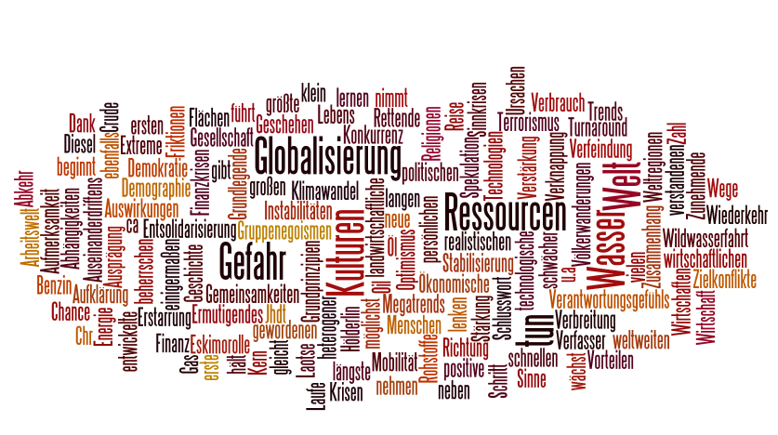


Die nächsten Jahre
.....€uro – wohin?

Slide 2
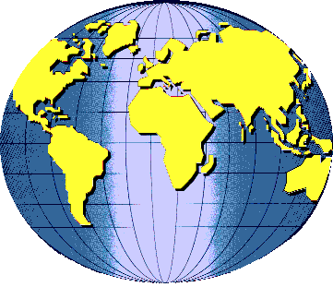
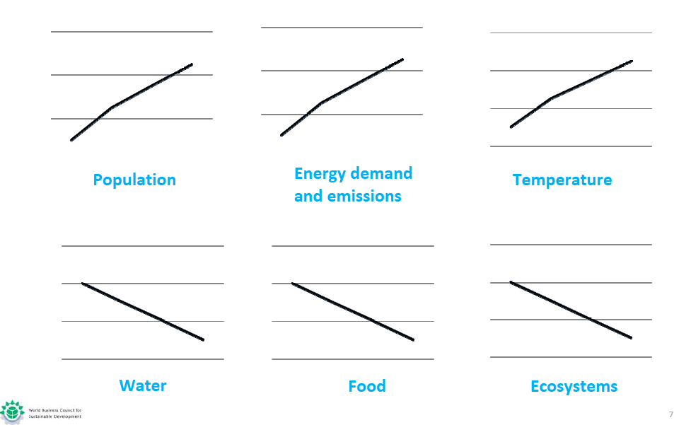
Die Welt
Megatrends

Slide 3
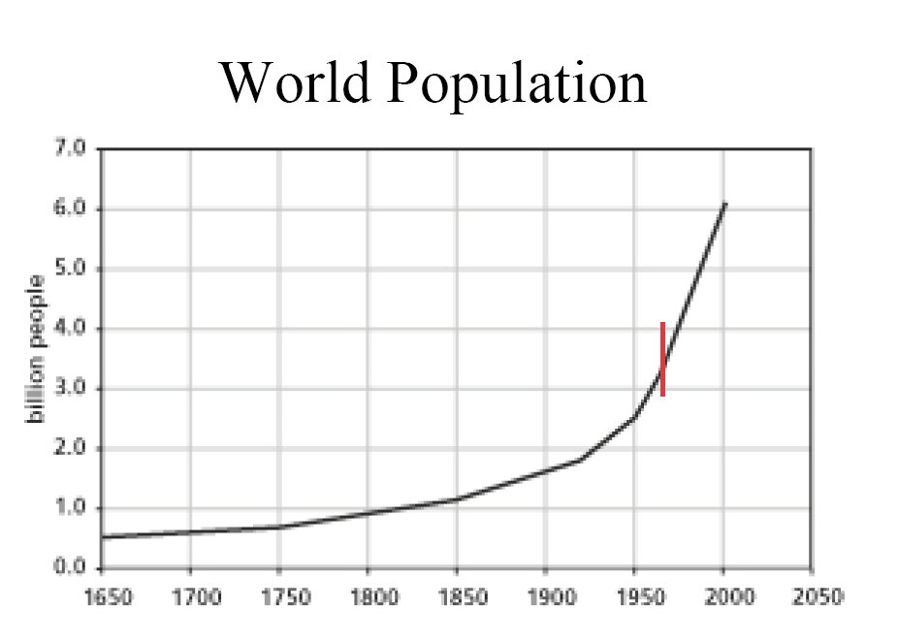
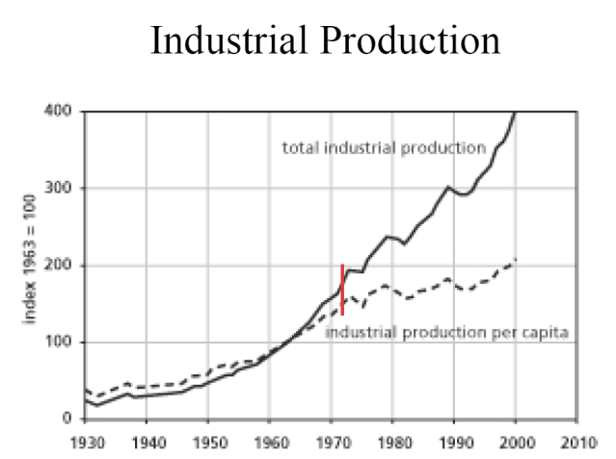
Demographie
Verdoppelung seit 1960
Source: Dennis Meadows, 2006

Slide 4
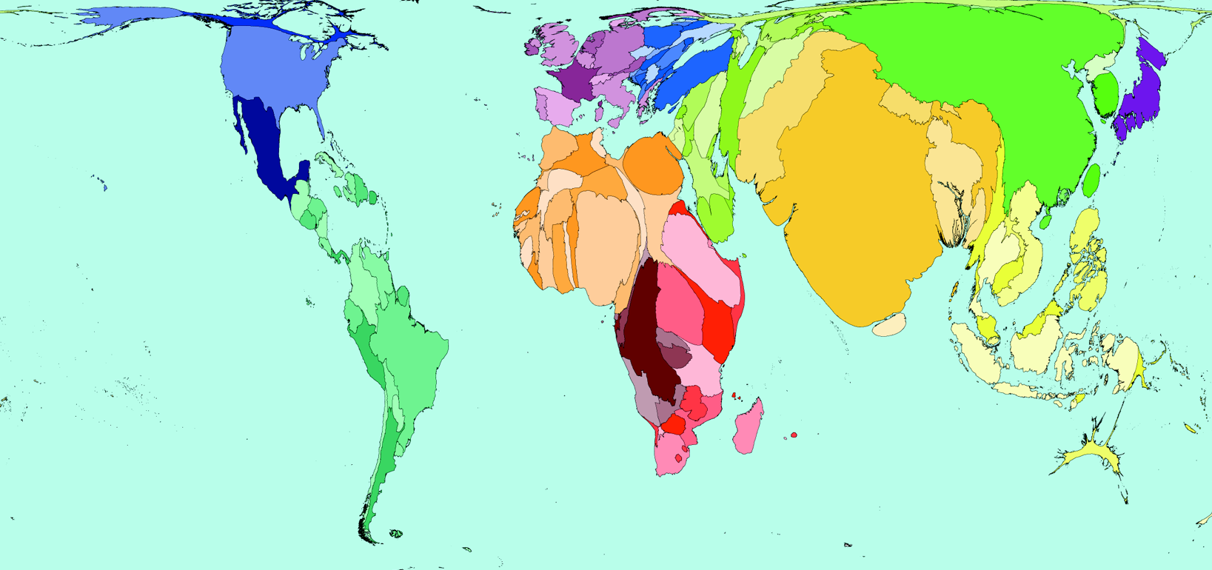

Weltbevölkerung 2050 nach Regionen
2020: Europa unter 10%
Für 2050 erwartet man 9 Milliarden Menschen. Ca. 60% der Menschen werden in Afrika sowie in Süd – und Südostasien leben.

Slide 5
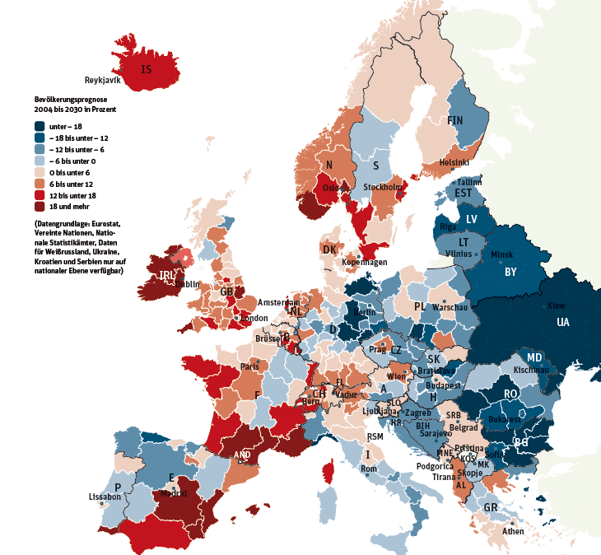
Bevölkerung Europas 2030
Veränderung in Prozent
Osten und Südosten schrumpft (blau), Norden, Westen und Südwesten wächst (rot)

Slide 6
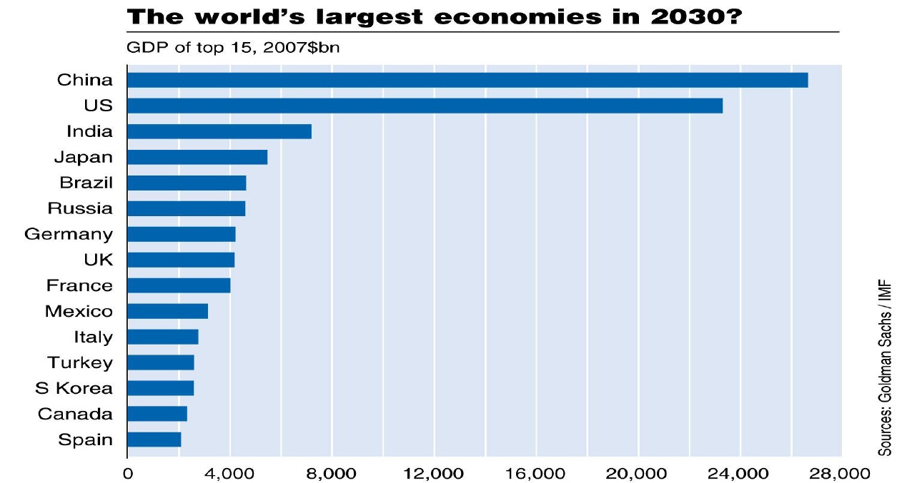
Neue Kräfteverhältnisse in der Weltwirtschaft
2030: Europa unter „ferner liefen“
What will happen to the world economy - and what this means for global energy? Hamish McRae; Hewlett – Packard Istanbul 2010

Slide 7
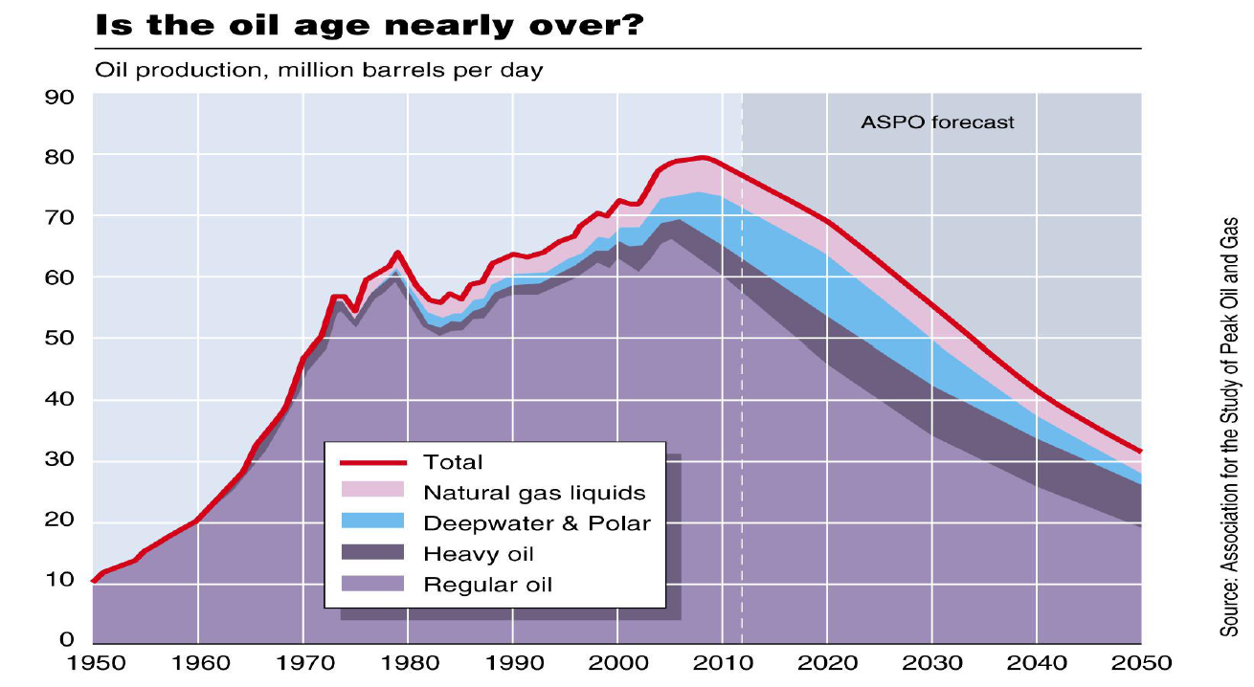
Rohöl - Verfügbarkeit
Öl wird immer schwieriger zu fördern
What will happen to the world economy - and what this means for global energy? Hamish McRae; Hewlett – Packard Istanbul 2010

Slide 8
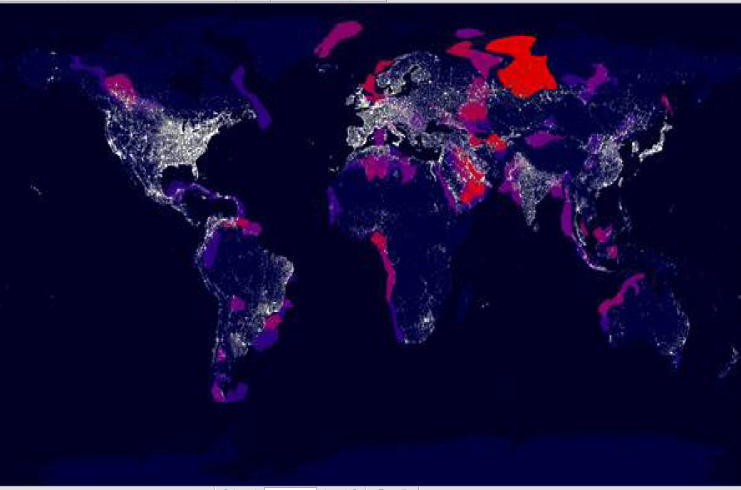
Öl und Gas: Ressourcen und Verbrauch
Fundorte und Verbrauchszentren sind weit voneinander entfernt
Verbrauch: Die hellen Bereiche des Satellitenfotos
Ressourcen: Die bestätigten Öl – und Gasreserven sind rot und magenta hervorgehoben.)
source: Rice University report)

Slide 9
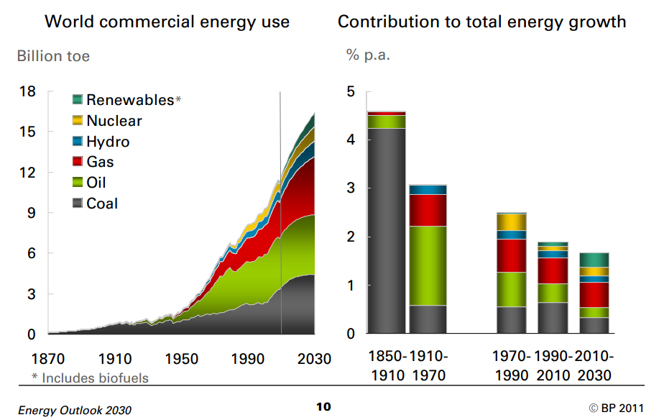
Energiehunger wächst
Der weltweite Anteil der Regenerativen vermag den Nachfrage - Zuwachs nicht zu decken

Slide 10
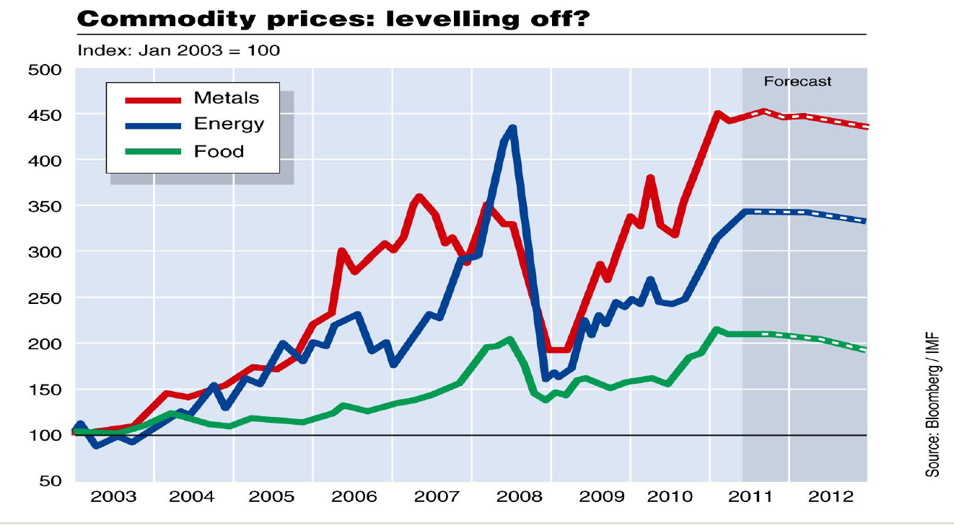
Rohstoffverteuerung
Rohstoffe werden knapp und/oder teurer
What will happen to the world economy - and what this means for global energy? Hamish McRae; Hewlett – Packard Istanbul 2010

Slide 11
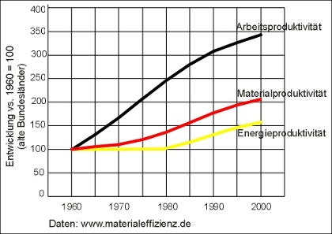
Ressourceneffizienz
Sparen und Effizienzsteigerung sind angesagt

Slide 12
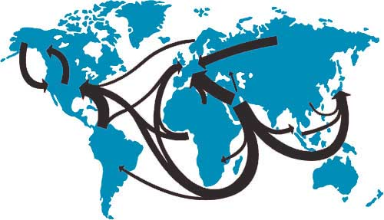
Unaufhaltbare weitere Globalisierung
Integration in den weltweiten Wettbewerb ist unabdingbar
Globalisierung führt zu einer Verstärkung der Abhängigkeiten zwischen den Weltregionen und damit, neben vielen Vorteilen, auch zu einer schnellen weltweiten Verbreitung von wirtschaftlichen und politischen Krisen.

Slide 13
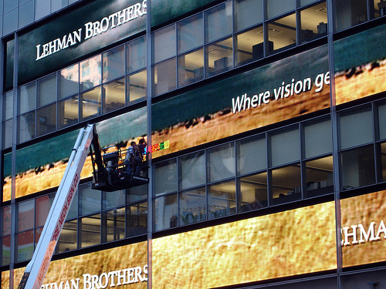
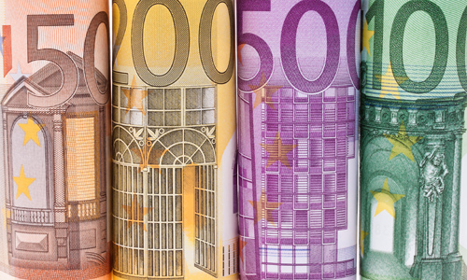
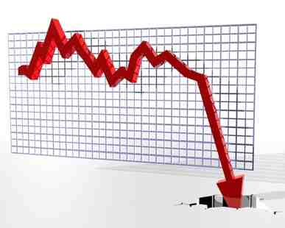
Instabilität im Finanzsystem
Robustheit und Flexibilität im Krisenfalle sind angesagt

Slide 14
Spekulationskrisen
....immer häufiger, immer massiver
1980: Silberspekulation der texanischen Gebrüder Hunt
20011/12: Die Euro Krise erschüttert die Weltwirtschaft
1637: Tulpenzwiebel-spekulation in Holland.
1700: Die Darién- Gesellschaft kann ihre Anteile nach Scheitern des Projekts nicht einlösen.
1873: Weltausstellungsspekulation in Wien, Eisenbahn-spekulation in Nordamerika
1997/98: Ostasienkrise
1720: Pleite mit den Anteilscheinen der Mississippi- Kompanie in Frankreich
2000: Dotcom- Blase
1929: Crash an der New Yorker Börse (»Black Thursday«). In Deutschland: Der „Schwarze ,Freitag“, Weltwirtschaftskrise
2007: Öl- und Nahrungsmittel-spekulation
1720: Die Spekulation mit den Anteilscheinen der South Sea Company in England, „Südseeschwindel“
2008/9: Die Subprime-Krise löst eine weltweite Finanzkrise aus.
1700
1800
1900
2000

Slide 15
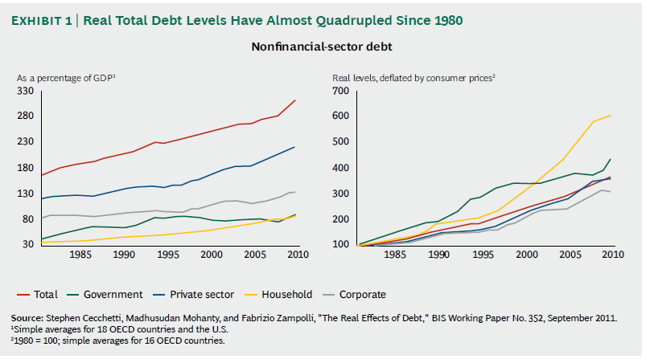
Galoppierende Staatsverschuldung (OECD)
Die Verschuldung steigt weltweit an, damit auch die Macht der Finanzwirtschaft

Slide 16
Der schicksalhafte Zielkonflikt der Menschheit
Bevölkerungswachstum Wachstumszwang Verzinsungsdruck Gewinnstreben Arbeitsplatzsicherung
Umweltverschmutzung Ressourcenvergeudung Klimaveränderung Artenverlust Entmenschlichung
Die Ziele der Menschheit widersprechen einander im Kern

Slide 17
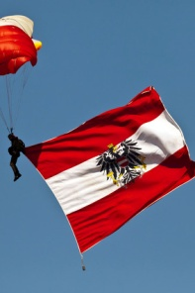
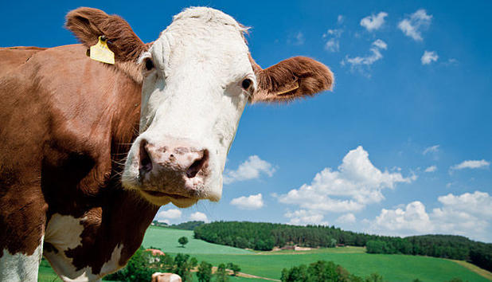
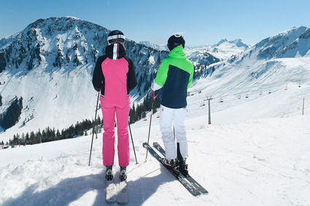
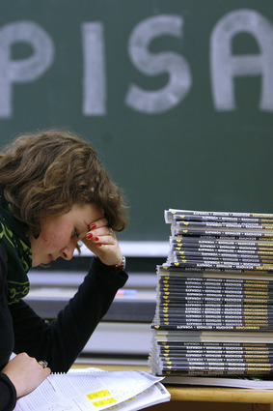
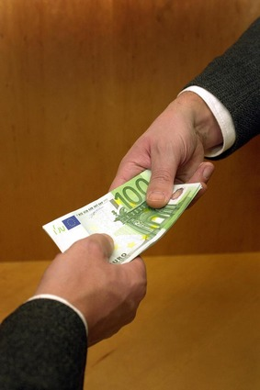
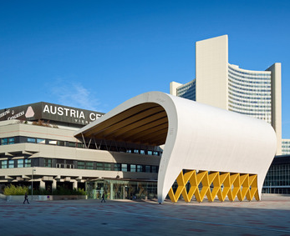
Österreich – Lage und Ausblick

Slide 18
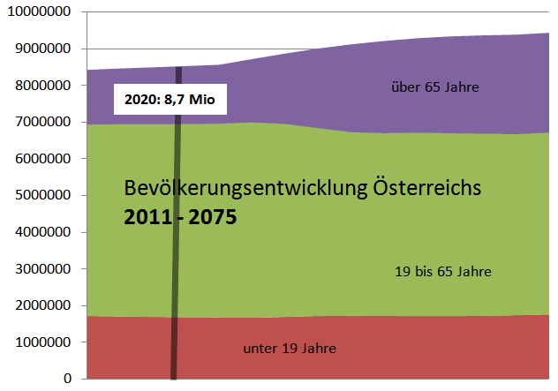
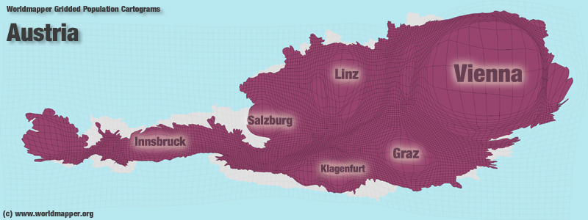
Bevölkerung
Die Alten werden mehr – Ballung im Osten

Slide 19
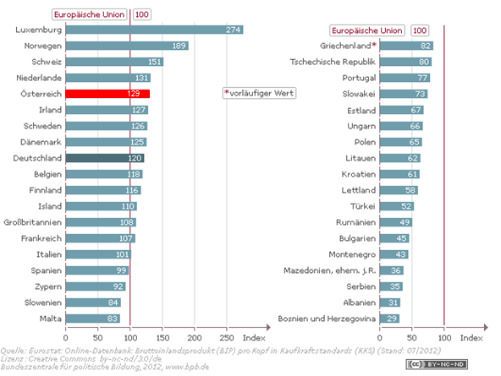
Bruttoinlandsprodukt pro Kopf
Hohe spezifische Leistung

Slide 20
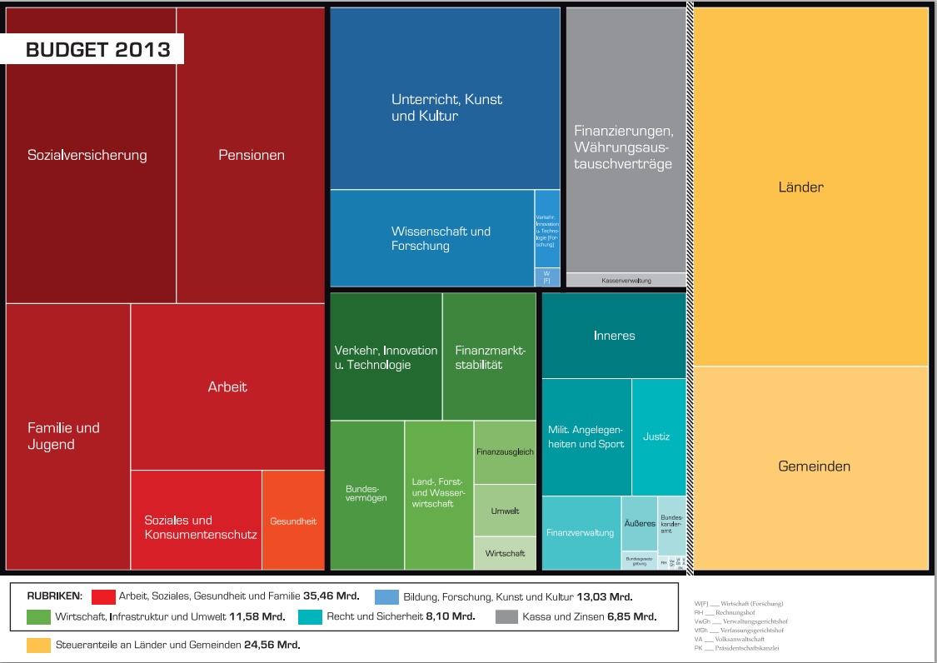
Budget 2013
Extrem hoher Sozialausgabenanteil

Slide 21
Budget 2013
Extrem hoher Sozialausgabenanteil

Slide 22
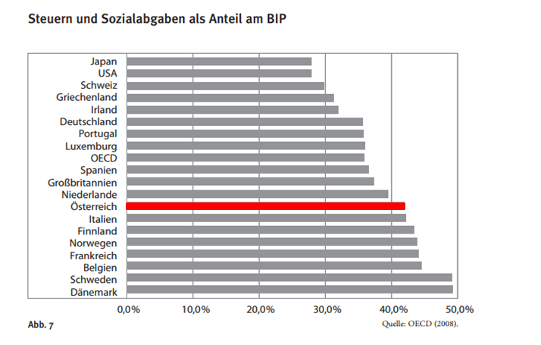
Steuern und Sozialabgaben
Steuerlast 42%

Slide 23
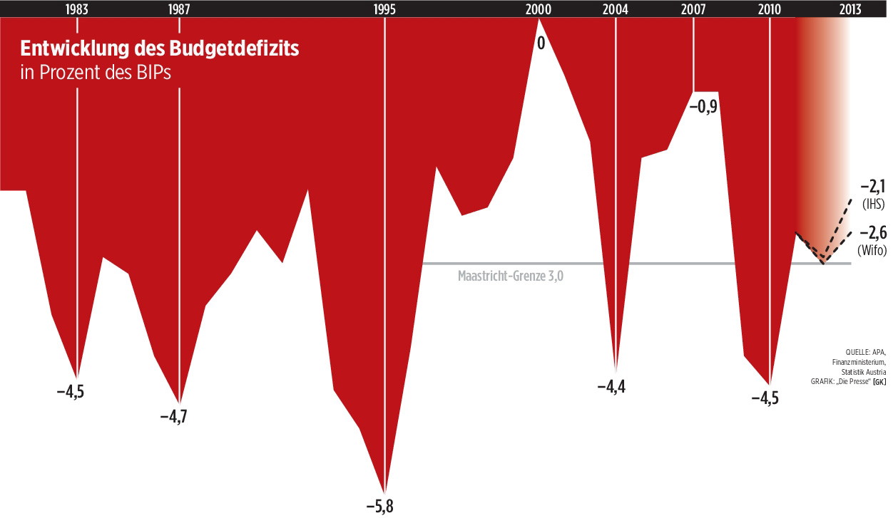
Budgetdefizit
Immer wieder Defizit

Slide 24
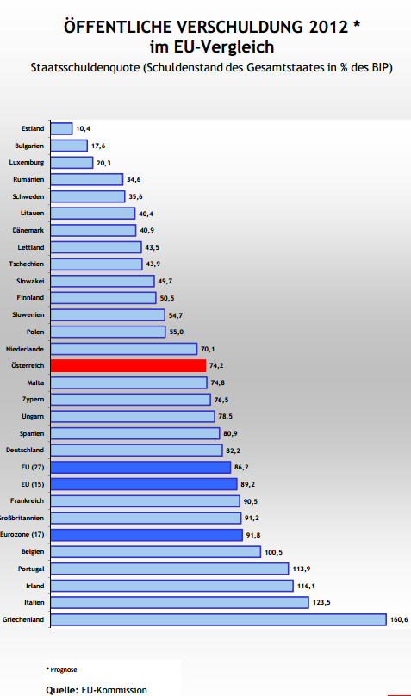
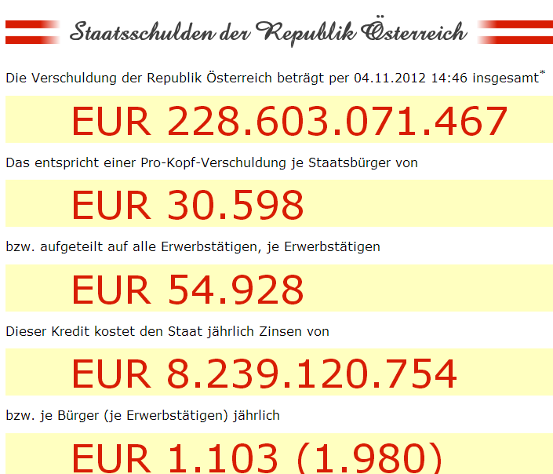
Staatschulden

Slide 25
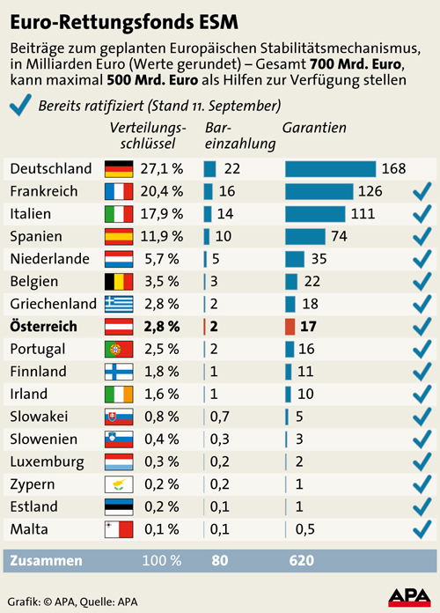
Risiken aus Rettungsfonds etc.
Gesamt – Eventualverbindlichkeiten aus EU – Haftungen übersteigen das Jahresbudget
Haftungssumme bei Zahlungsausfall der GIPS-Länder, Italiens und Zyperns | Mrd. Euro
TARGET-Verbindlichkeiten (GIPS-Länder, Italien und Zypern) – s. LINK | 42
EZB-Staatsanleihenkäufe (Stand 26.10.2012) | 6
Hilfe für Griechenland (Euroländer, EFSF, IWF) | 8
Hilfe für Irland (Euroländer, EFSF, IWF) | 1
Hilfe für Portugal (Euroländer, EFSF, IWF) | 2
IWF (noch nicht vergebene Mittel) | 2
ESM-Garantien | 17
ESM-Kapitaleinlage | 2
Unterproportionale Banknotenausgabe der Krisenländer | -1
Summe | 80

Slide 26
Kernaussagen zur Euro – Krise - I
Die Europäische Finanzkrise ist ein der weltweiten Finanzkrise nachgeordnetes Phänomen mit spezifischen Konstruktionsfehlern.
Die Balance zwischen Ersparnissen und rentierlichen Investitionen ist nicht mehr gegeben.
Irrglaube an einen kurzfristig herstellbaren Gleichschritt vollkommen unterschiedlicher Volkswirtschaften, Steuer - und Arbeitskulturen, trügerisches Vertrauen der Finanzmärkte in die Sicherheit von Krediten an schwache Staaten
EinGeldschwemme: stranded Investments und faule Krediten (Stichwort: Immobilien in Spanien und Italien).
Die südlichen Staaten werden viele Jahrzehnte brauchen, um – vielleicht – eine ähnliche Leistungskraft zu entwickeln wie der Norden –und der wird ebenfalls nicht stehenbleiben. Der Norden kann hohe Unterstützungsleistungen allerdings nicht ohne schwere Beeinträchtigung seines eigenen Fortkommens durchfinanzieren.
Die Konsequenzen einer Vergesellschaftung von Schulden und Haftungen würde Europa insgesamt schwächen. Die mancherseits geforderte Solidarität heißt, das Geld der mittel- und nordeuropäischen Steuerzahler an reiche Spekulanten zu verschleudern.
Eine wirksame Kontrolle ist nur vermittels einer rigiden zentralen Organisation und Durchsetzungskraft möglich: United States of Europe.

Slide 27
Kernaussagen zur Euro – Krise - II
 | Die Dynamik der Entwicklung läuft so schnell, dass die EU - Entscheidungsmechanismen nicht rechtzeitig agieren können. Das aktuelle System ist selbsthemmend.
 | Die Entfremdung zwischen den Staaten und der Backlash zum Nationalismus wird gerade wegen der Spannungen, die der Euro verursacht, weitergehen – das Gegenteil des Friedensprojekts EU könnte sich anbahnen.
 | Mehr unter LINK

Slide 28
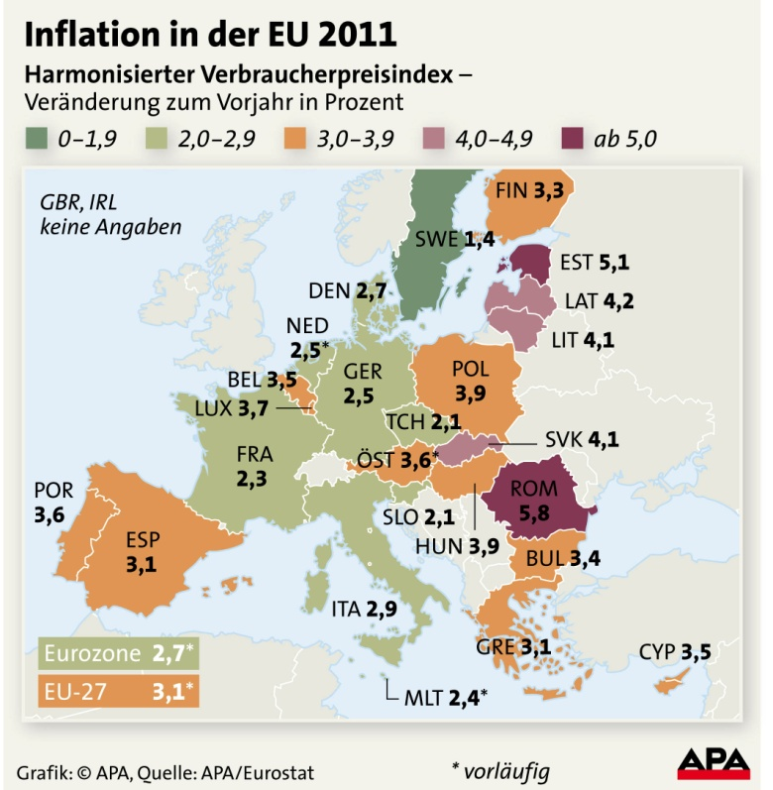

Enteignung der Sparer
Inflation und Niedrigzins vernichten aktuell pro Jahr etwa 4 – 6 % an Kaufkraft
Inflation und Finanzrepression
Der Zins auf Anleihen ist ein Fieberthermometer, das den Gesundheitszustand einer Volkswirtschaft anzeigt.
Der Vermögensverlust durch Negativ- Nettozinsen für deutsche Sparer wird auf 40 Milliarden Euro jährlich geschätzt. Tagesgeld, Sparbücher und Bundesanleihen sind zu Enteignungsmaschinen geworden.
Negative Realzinsen wirken sich preistreibend auf nicht reproduzierbare Güter aus, wie Immobilien, Bauland oder Gold.
2. Nov. 2012

Slide 29
SWOT – Analyse Österreich
Stärken –Chancen | Schwächen –– Risiken
Strength | Weakness
Günstige geopolitische Lage inmitten der EU | Rohstoffarmut
Vergleichsweise gut ausgebildete, sozial harmonische Bevölkerung ehrgeizige Jugend | Ungünstige demographische Situation
Exzellente Infrastruktur | Ineffiziente Verwaltung, Unternehmerfeindlichkeit hohe Abgabequoten
Gute Umweltsituation, saubere Lebensgrundlagen | Träge politische Strukturen, Starker politischer Einfluss,
Hoher Anteil lokaler elektrischer Energieerzeugung | Niedriger Anteil lokaler fossiler Energierohstoffe
Opportunities | Threats
Verbesserung des Bildungsniveaus und - systems | Soziale Spannungen wegen schlechter Integration, Kaufkraftverlust der Währung
Stärkere Nutzung lokaler Energieressourcen und der Standortattraktivität | Stetig steigende Staatsschulden
Konsequente Reduktion des Staatsdefizits, Absicherung gegen EU - Risiken | Externe Risiken aus der EU – Währungskrise – Gesamtrisiken inkl. Target - Verbindlichkeiten: ca. 85 Mrd. € (über 100 % des Budgets 2013).
Straffung und Erneuerung des politischen Systems | Steigende Qualifikationsdefizite in der Bevölkerung
Asset allocation nach strategischen Zielen und nicht nach Tradition | Innenpolitische Instabilität

Slide 30
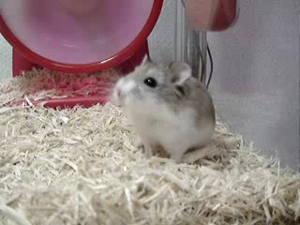
Folgen des Wohlstands und vieler Zielkonflikte:......Sinnkrisen in der Arbeitswelt
Fehlende Orientierungssysteme
Nicht – Übereinstimmung von Verantwortung und Kompetenz,
ungenügende oder gar ungeeignete Werkzeuge zur Bewältigung von Aufgaben
- führen zu Überlastung, Stress, Erschöpfungsdepression und Sinnkrisen des Einzelnen.
Wo sind neue lohnende Ziele?

Slide 31
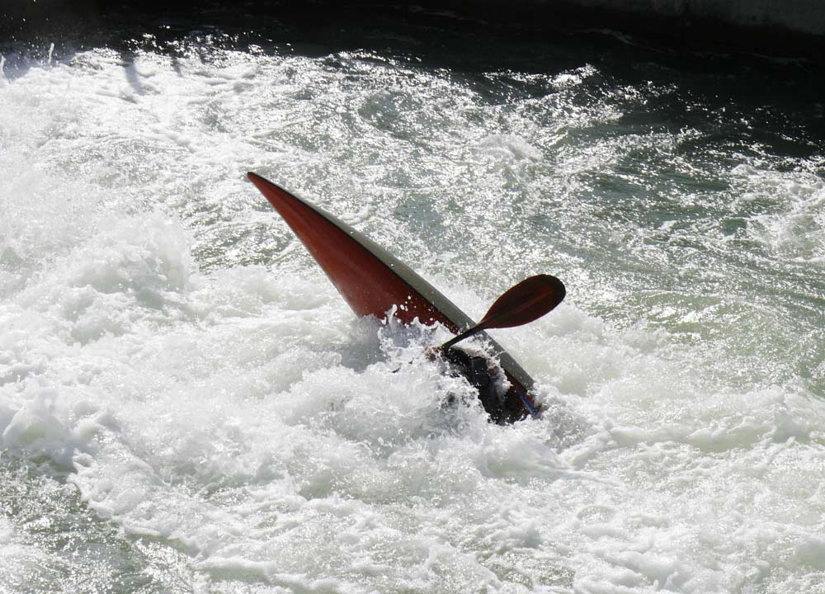
Was tun in einer volatilen, unberechenbaren Umwelt?
Die erste Hälfte kann jeder ...
Wichtig aber ist insbesondere die zweite!
Die
Eskimo – Rolle

Slide 32
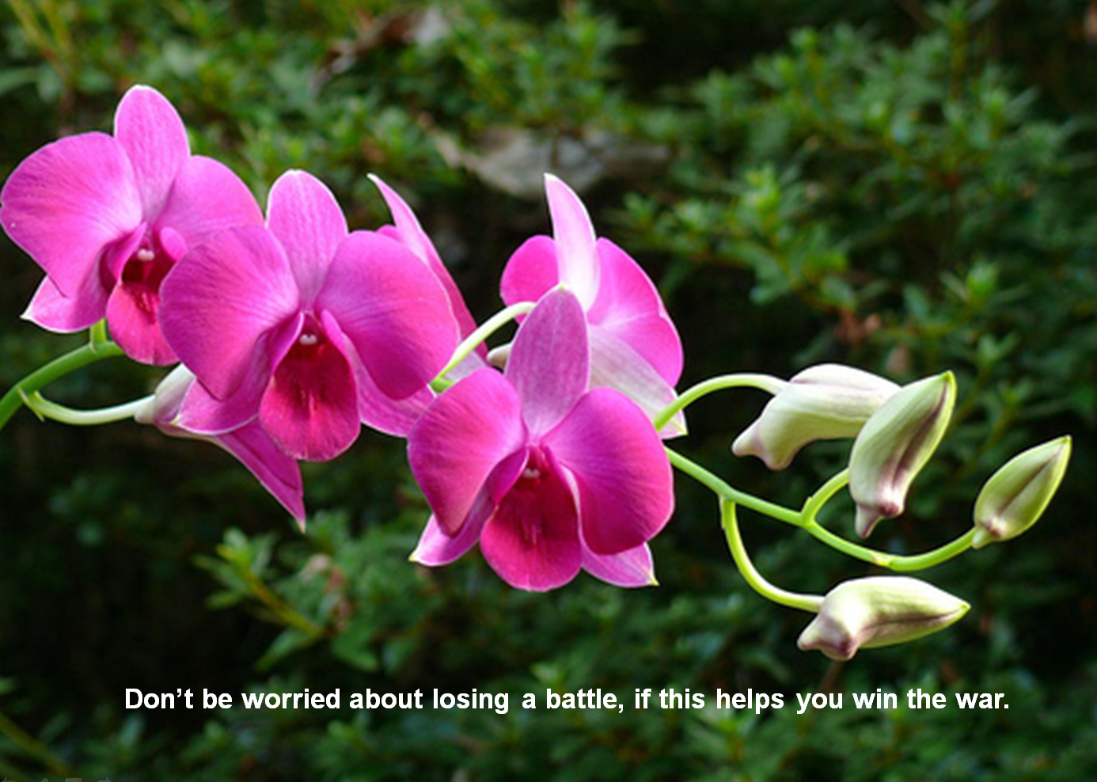
Viel Glück dabei!

